Slide 1
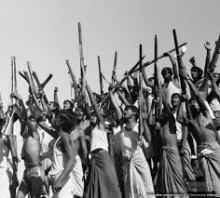
স
বা
ই
কে
স্বা
গ
ত
ম

Slide 2
শিক্ষক পরিচিতি
জুবায়ের আহমদ
সহকারী শিক্ষক
আংগারজুর সরকারি প্রাথমিক বিদ্যালয়
গোয়াইনঘাট,সিলেট।

Slide 3
শ্রেণিঃ প্রথম
বিষয়ঃ বাংলা
পাঠঃ মুক্তিযুদ্ধাদের কথা
পাঠ্যাংশঃ আমাদের দেশ…
......…ভালোবাসি মুক্তিযোদ্ধাদের।
সময়ঃ ৪0 মিনিট

Slide 4
শি
খ
ন
ফ
ল
২.২.১ গল্পকথা শুনে বুঝতে পারবে।
২.৪.১ গল্প কথা বলতে পারবে।
২.৪.১ গল্প কথা পড়তে পারবে।
২.৩.১ সহজ শব্দ লিখতে পারবে।

Slide 5
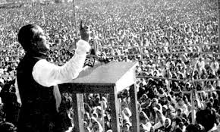
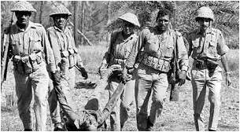
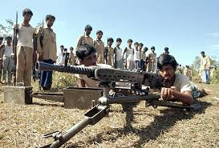
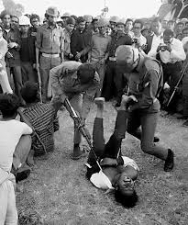
এসো কিছু ছবি দেখি

Slide 6
আজকের পাঠ
মুক্তিযোদ্ধাদের কথা
পাঠ্যংশঃ আমাদের দেশ..ভালোবাসি মুক্তিযোদ্ধাদের ।

Slide 7
শিক্ষকের পাঠ
পাঠ্য বইয়ের ৭১ পৃষ্ঠা বের কর।

Slide 8
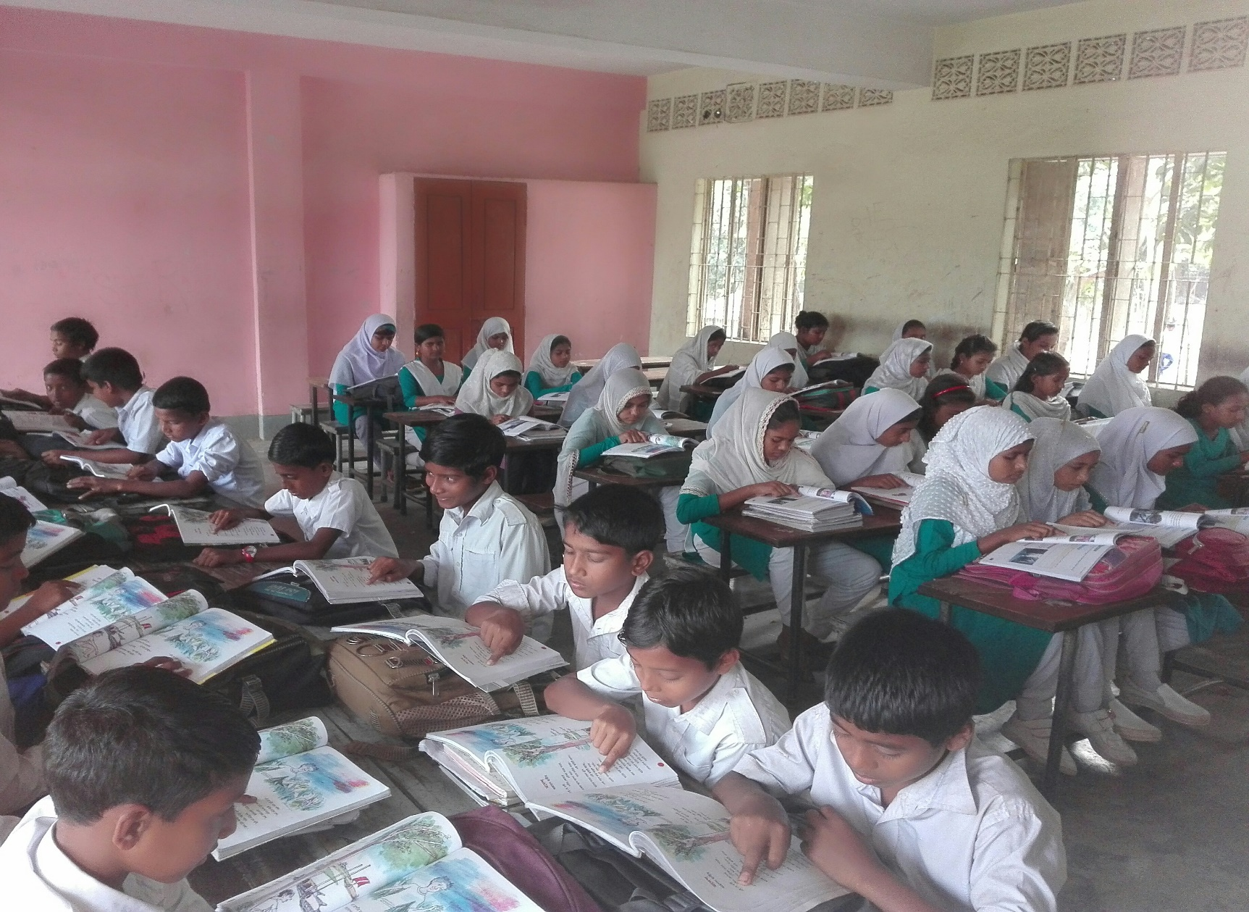
শিক্ষার্থীর সরব পাঠ

Slide 9
দলীয় কাজ
দলে গল্পটি পড় এবং ১টি করে যুক্তবর্ণ বাছাই করো।

Slide 10
একক কাজ
অল্প কথায় উত্তর বলি
ক। আমাদের দেশের নাম কী?
খ। কে মুক্তিযুদ্ধের ডাক দেন?
গ। আমাদের জাতির জনকের নাম কী?
বাংলাদেশ
বঙ্গবন্ধু শেখ মুজিবুর রহমান
বঙ্গবন্ধু শেখ মুজিবুর রহমান

Slide 11
মূল্যায়ন
যুক্তবর্ণ লিখি
মুক্তিযুদ্ধ
ক্ত
ক
ত
স্ব
স
ব
স্বাধীন

Slide 12
পরিকল্পিত কাজঃ
বাংলাদেশের জাতীয় পতাকা একেঁ রং করে আনবে।

Slide 13
সবাইকে ধন্যবাদ

